Slide 1
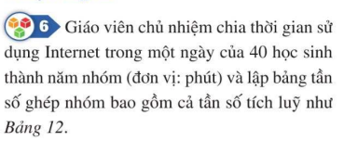
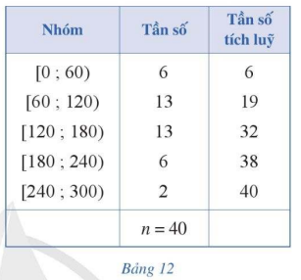
III. Tứ phân vị
1. ĐỊNH NGHĨA

Slide 2
III. Tứ phân vị
1. ĐỊNH NGHĨA

Slide 3
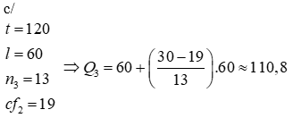
ĐÁP ÁN CÁC CÂU HỎI

Slide 4
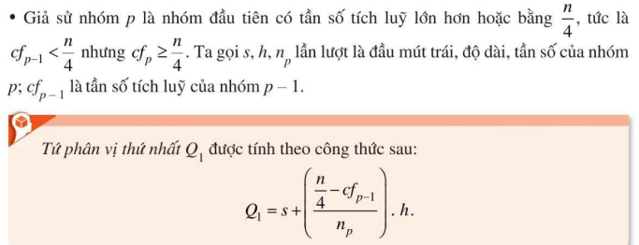
III. Tứ phân vị
1. ĐỊNH NGHĨA

Slide 5
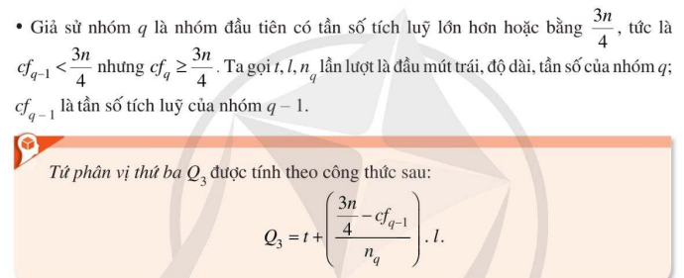
III. TỨ PHÂN VỊ
1. ĐỊNH NGHĨA

Slide 6
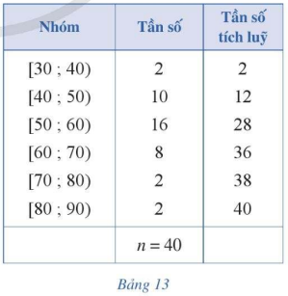
LỜI GIẢI

Slide 7
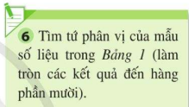
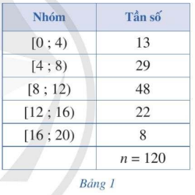
LUYỆN TẬP 6

Slide 8
III. TỨ PHÂN VỊ
2. Ý NGHĨA

